Slide 1
Excel to Google Calendar

Slide 2
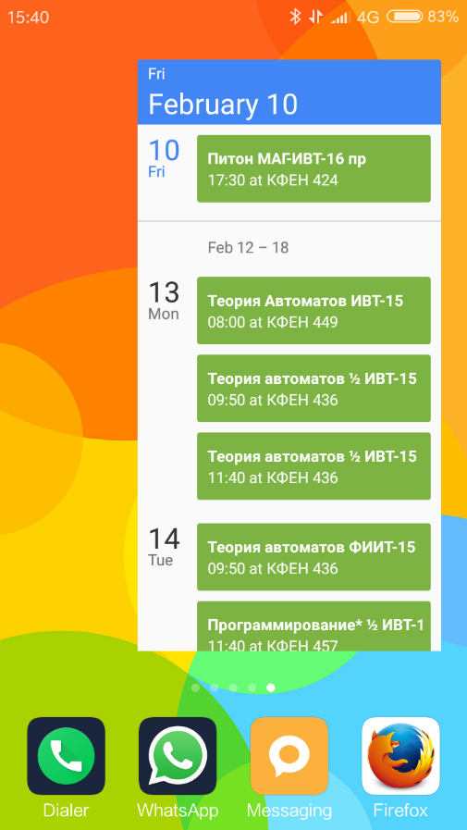
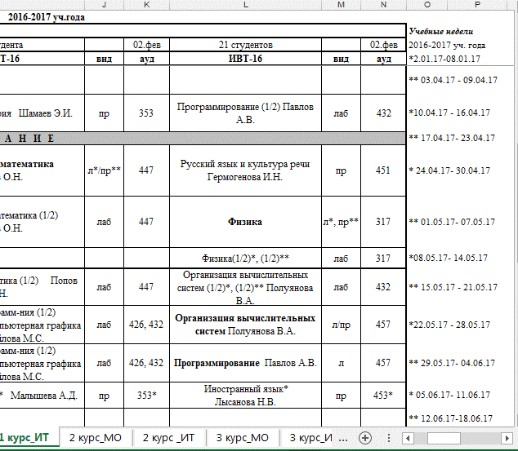
Расписание занятий Excel > Google Calendar

Slide 3
Библиотеки
Понятие сайт – место, где складываются пакеты
Когда говорите import A, ищет в
pythonX/Lib/site-packages/A
Пакеты зависят от других: автоматическое разрешение зависимостей
Нужен менеджер пакетов: де-факто стандартный современный вариант – pip

Slide 4
pip
Где взять: скачать get-pip.py с сайта: https://bootstrap.pypa.io/get-pip.py
Уже есть в Python >=2.7.9 или >=3.4 b
Как пользоваться:
pip install <пакет>
pip uninstall <пакет>
pip list
Пример
для пакета jupyter автоматически устанавливаются зависимости
(venv) C:\py\venv>pip install jupyter
Collecting jupyter
Using cached jupyter-1.0.0-py2.py3-none-any.whl
Collecting ipywidgets (from jupyter)
Using cached ipywidgets-5.2.2-py2.py3-none-any.whl
Collecting nbconvert (from jupyter)
Downloading nbconvert-5.1.1-py2.py3-none-any.whl (372kB)
100% |################################| 378kB 159kB/s
Collecting ipykernel (from jupyter)
Downloading ipykernel-4.5.2-py2.py3-none-any.whl (98kB)
100% |################################| 102kB 223kB/s
Collecting notebook (from jupyter)
Downloading notebook-4.4.1-py2.py3-none-any.whl (6.9MB)
100% |################################| 6.9MB 138kB/s
Collecting jupyter-console (from jupyter)
Downloading jupyter_console-5.1.0-py2.py3-none-any.whl
Collecting qtconsole (from jupyter)
Using cached qtconsole-4.2.1-py2.py3-none-any.whl
Collecting ipython>=4.0.0 (from ipywidgets->jupyter)
Downloading ipython-5.2.2-py3-none-any.whl (749kB)

Slide 5
Пакеты – откуда берутся?
PyPI – Python Package Index https://pypi.python.org
Форматы: zip, возможно требует сборки (build) после скачивания, например, компиляции из исходников; готовый бинарный формат wheels, расширение whl
pip хранит кэш пакетов, чтобы не качать заново
можно указывать версии: pip install django==1.8

Slide 6
Виртуальная среда
Иногда пакеты могут конфликтовать
На многопользовательской системе может быть нежелательно ставить пакеты каждого пользователя в общесистемный сайт
Решение: virtual environment, virtualenv, venv – средство создания изолированных сайтов
Можно указать, что внутри venv'а доступны пакеты родительской установки, а можно с нуля.
pip install virtualenv
virtualenv <папка> - создает новую виртуальн. среду Питона в <папке>. Туда устанавливается интерпретатор или ссылка на него и минимальный набор пакетов, в т.ч. пип

Slide 7
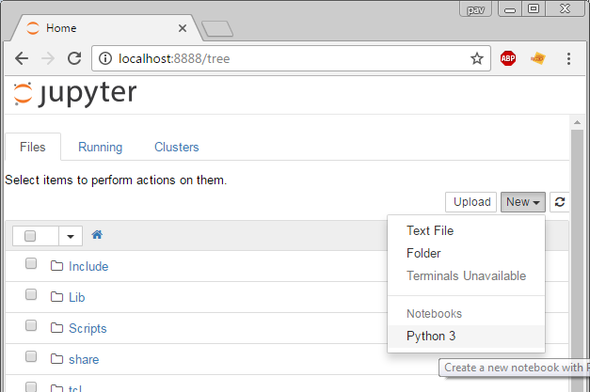
Jupyter
IPython – улучшенный интерактивный питон
В браузере?
Ipython Notebook => Jupyter Notebook

Slide 8
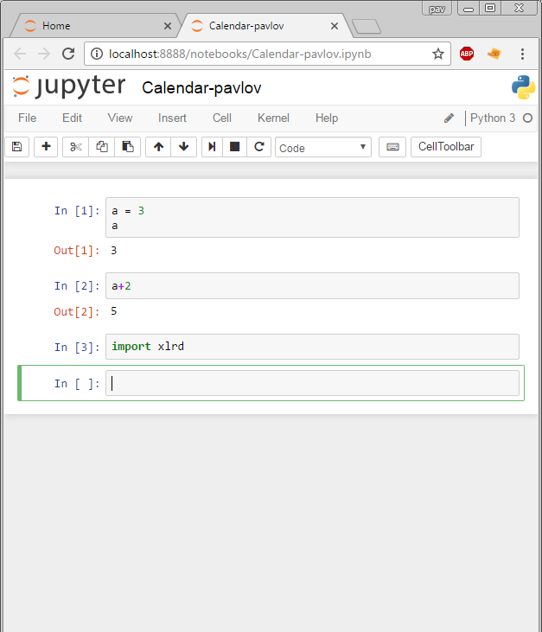
Ячейки ввода
Вывод
Вычислить текущую ячейку: Shift+Enter

Slide 9
Python: на стороне Excel
Внутри xlsx-документы – это ZIP-архивы с данными в формате XML.
Можно пользоваться стандартной библиотекой и парсить XML
Но: более развитый и удобный инструментарий – специализированный пакет для чтения файлов XLS/XLSX: xlrd
pip install xlrd
import xlrd

Slide 10

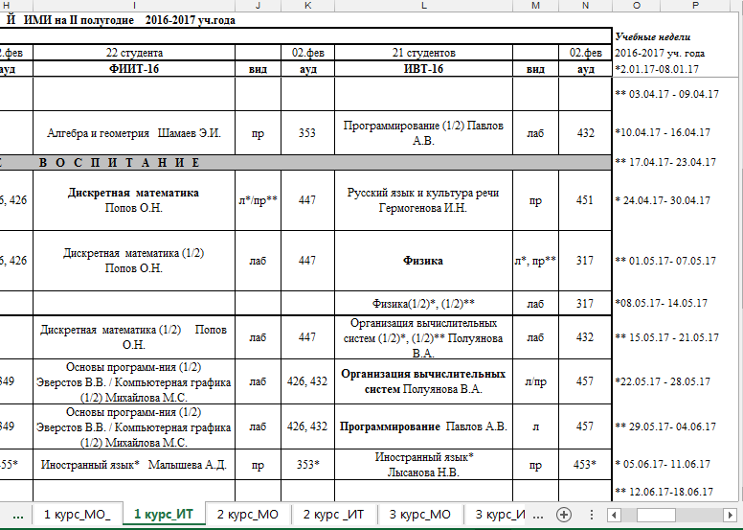
1: Excel
чтение данных из электронной таблицы

Slide 11
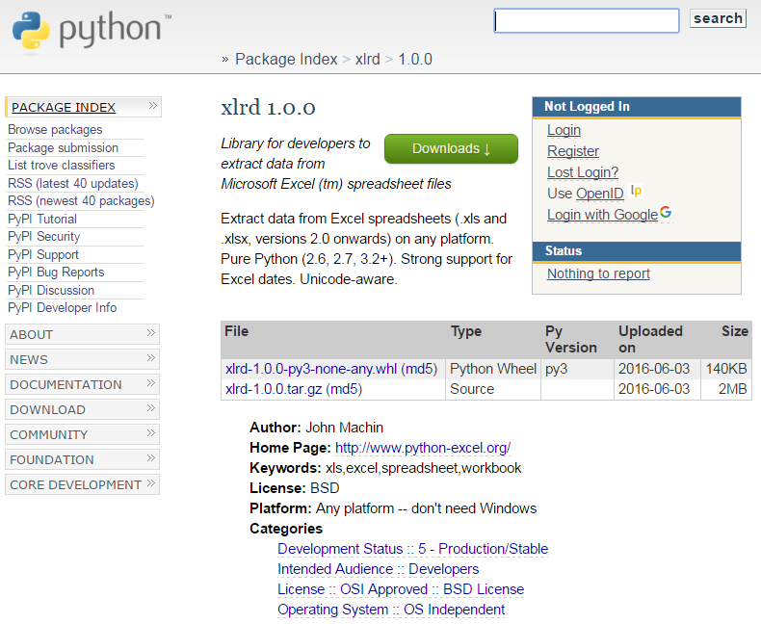

Slide 12
Пакет xlrd
Документация http://xlrd.readthedocs.io/
xlrd.open_workbook('<имя файла>') возвращает объект класса Book
Book.sheets() возвращает список объектов класса Sheet
Sheet.cell(i, j) – возвращает объект типа Cell, представляющий ячейку в i-й строке и j-м столбце (считая с нуля)
Cell имеет свойство ctype, который показывает тип значения в свойстве value:
0 – пусто, u'', 1 – строка (Unicode), 2 – число, …

Slide 13
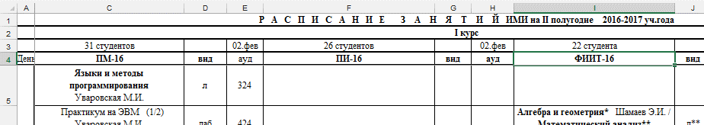
Пакет xlrd
Sheet.ncols: число колонок на листе
Пример: поиск листа столбца, содержащего название группы
grp = 'ФИИТ-15'
book = xlrd.open_workbook('imi2018.xls')
for sh in book.sheets():
for j in range(2, sh.ncols, 3):
if sh.cell(3, j).value==grp:
print(sh, j)

Slide 14
Расписание
Расписание группы можно получить из найденного столбца
Можно в виде списка с элементами
(день_недели, номер пары, название_и_преподаватель, аудитория)
Обратить внимание на объединенные ячейки (потоковые занятия: физкультура, история России…)

Slide 15
2: Google Calendar
использование API онлайн-сервиса

Slide 16
На стороне Гугла
Большинство веб-API построены по идеологии REST – Representational State Transfer
Идеология создания веб-приложений, основанная на представлении ресурсов в виде URLов, а действий над ними - в виде методов HTTP
GET получить ресурс
PUT обновить
POST создать
DELETE удалить и т.д.

Slide 17
REST-API
Есть у большинства онлайн сервисов
Гугл, Bing, ВК, Твиттер, Инстаграм, Фейсбук….
Как правило, требует аутентификации (ключа)
Uniform Resource Locator (URL) | GET | PUT | POST | DELETE
Наборы, например http://api.example.com/resources/ | Перечислить всех членов коллекции | Заменить всю коллекцию | Создать новый элемент коллекции | Удалить всю коллекцию
Элемент, например http://api.example.com/resources/item17 | Получить представление указанного элемента коллекции | Заменить указанный элемент или, если такого нет, создать его | Создание | Delete the addressed member of the collection.

Slide 18
Google API библиотека
Есть для разных языков
pip install --upgrade google-api-python-client
Нужно
Создать проект на сайте console.developers.google.com
В проекте активировать нужные API, получить ключ
Вставить ключ в код приложения
Одобрить использование ресурсов своей учетной записи данному приложению

Slide 19

Учетка, проект
USER: imi.mag.ivt16@gmail.com
PASS: VjynbGfqnjy2017 (МонтиПайтон2017 в лат. раскладке)
console.developers.google.com
Calendar-ВашаФамилия

Slide 20
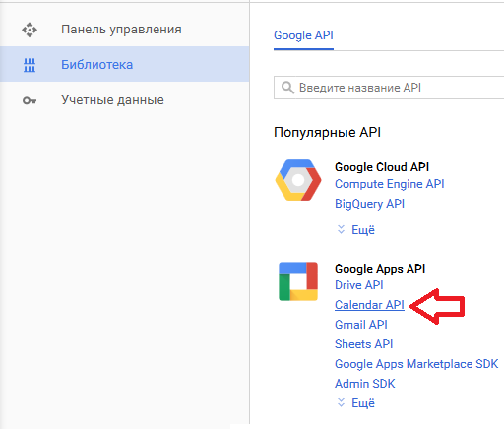
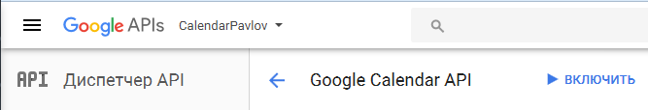
API Календаря
1
2

Slide 21
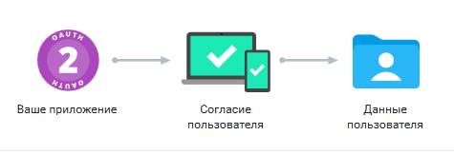
Auth
Наше Питон-приложение будет добавлять события в календарь пользователя imi.mag.ivt16, поэтому от него надо одобрение на доступ к его календарю
Для идентификации приложения надо создать учетные данные

Slide 22
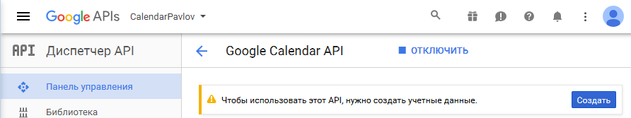
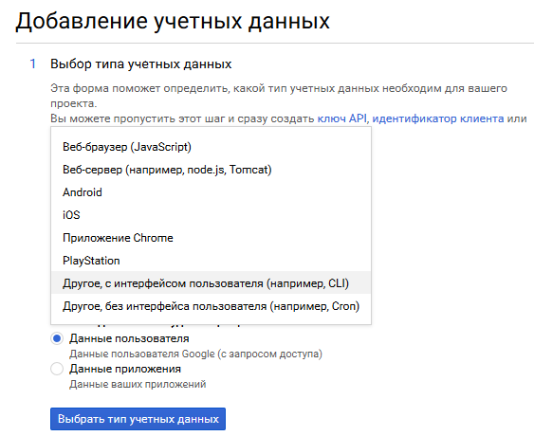
1
2

Slide 23
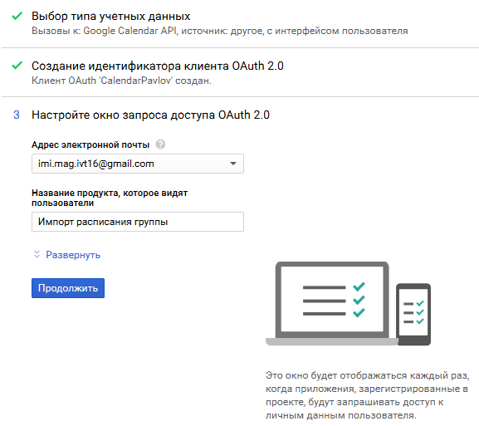
3 id проекта
информация, которая отображается при запросе на доступ к данным пользователя
4

Slide 24
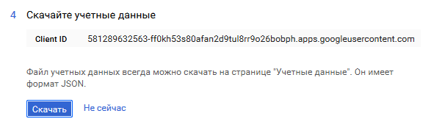
Готово, ClientID есть

Slide 25
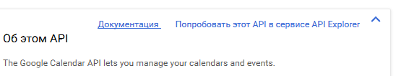
Дальше?
Попробуйте с этим Client ID выполнить tutorial из документации (напоминание: надо установить google-api-python-client)

Slide 26
